Slide 1
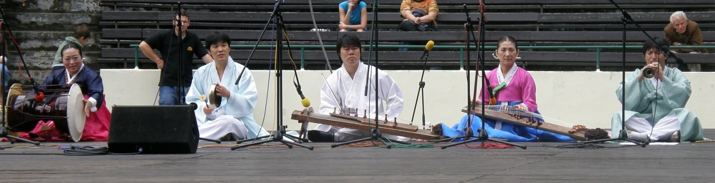
Jižní Korea hudební a taneční lidová kultura
(aneb střípky ze zákulisí
„Mezinárodního folklorního festivalu – Strážnice 2009“)
Renata Nováková (261949)

Slide 2
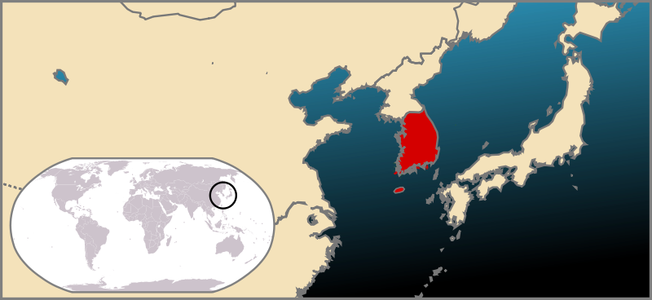
Lokace:

Slide 3
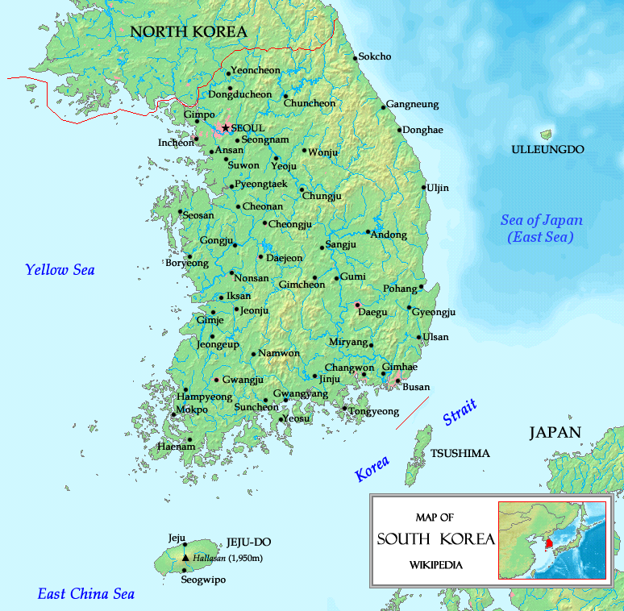
Society for Korean Dance Education, Soul
(taneční složka)
HATA, Teigu
(hudebníci)

Slide 4
Struktura:
Hudební nástroje prezentované tanečními vstupy a pansori.
Ostatní hudební nástroje.
Ostatní taneční vstupy (pro zajímavost).

Slide 5
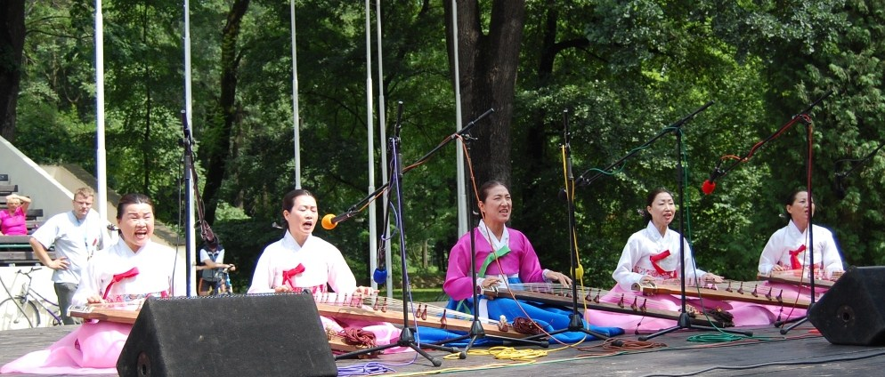
Gayageum Beyoung Chang

Slide 6
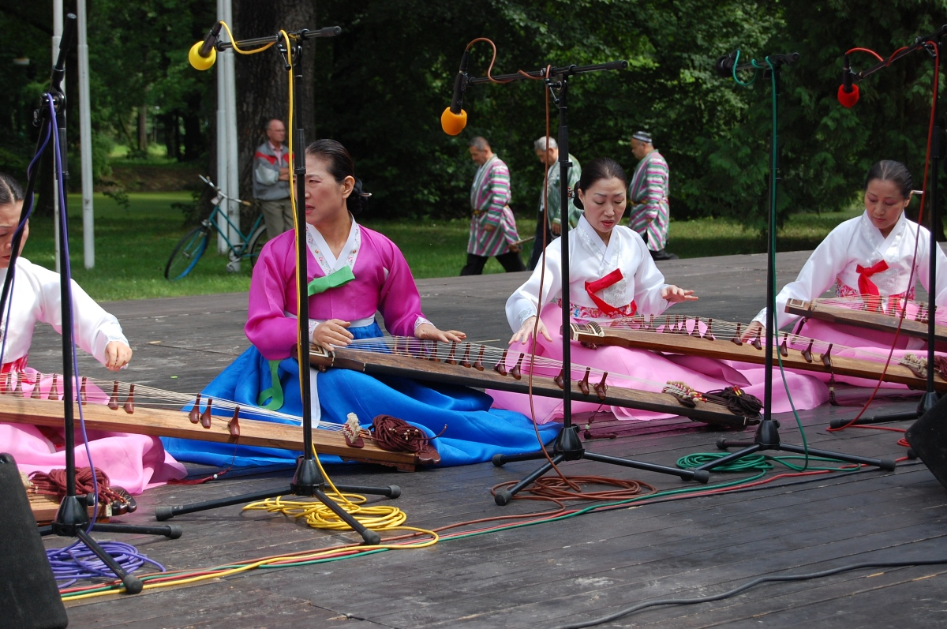

Slide 7
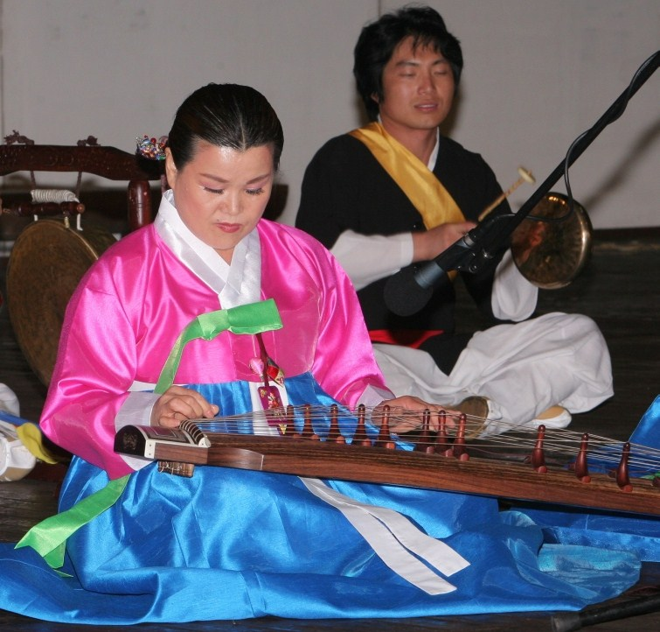

Slide 8
Gayageum - videoukázky
http://www.youtube.com/watch?v=W8wWsmlpYoI

Slide 9
Gayageum - videoukázky
http://www.youtube.com/watch?v=mKyq4OI4zso&feature=player_embedded#

Slide 10
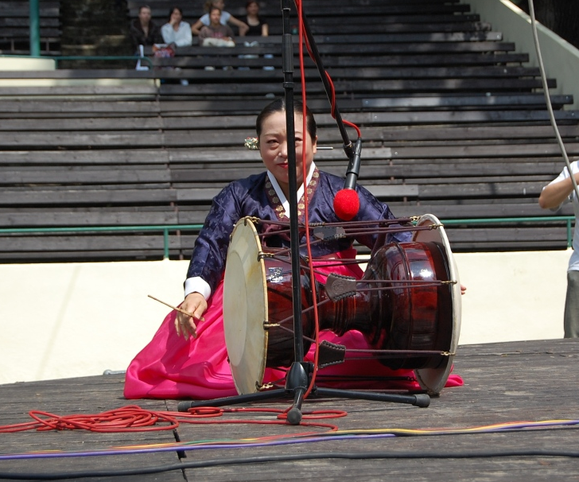
Jang-go

Slide 11
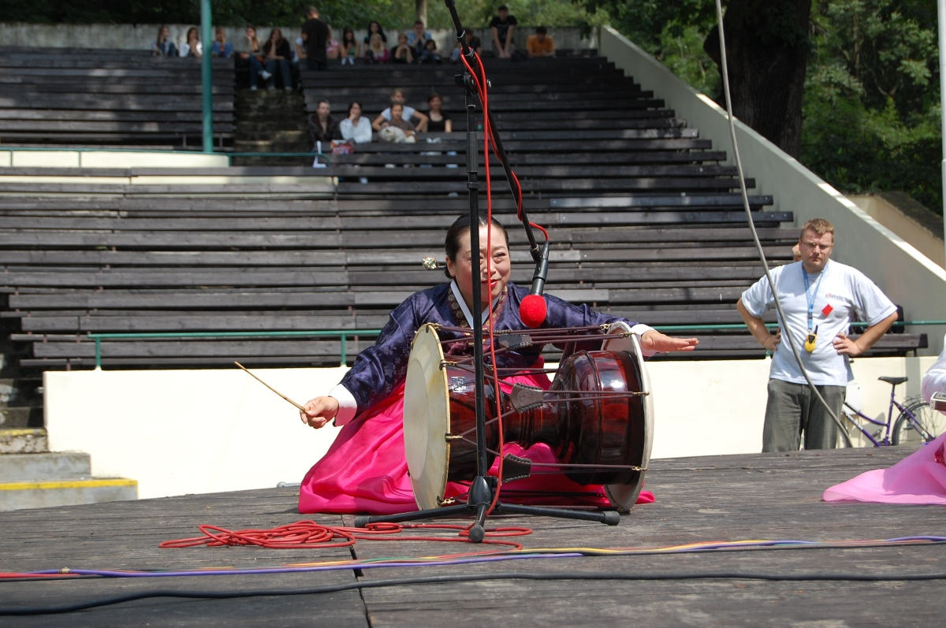

Slide 12
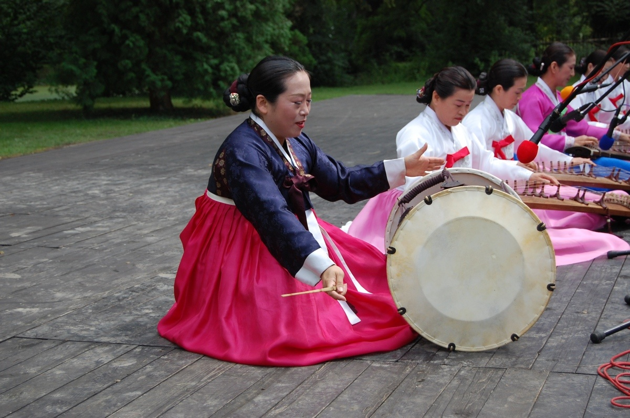

Slide 13
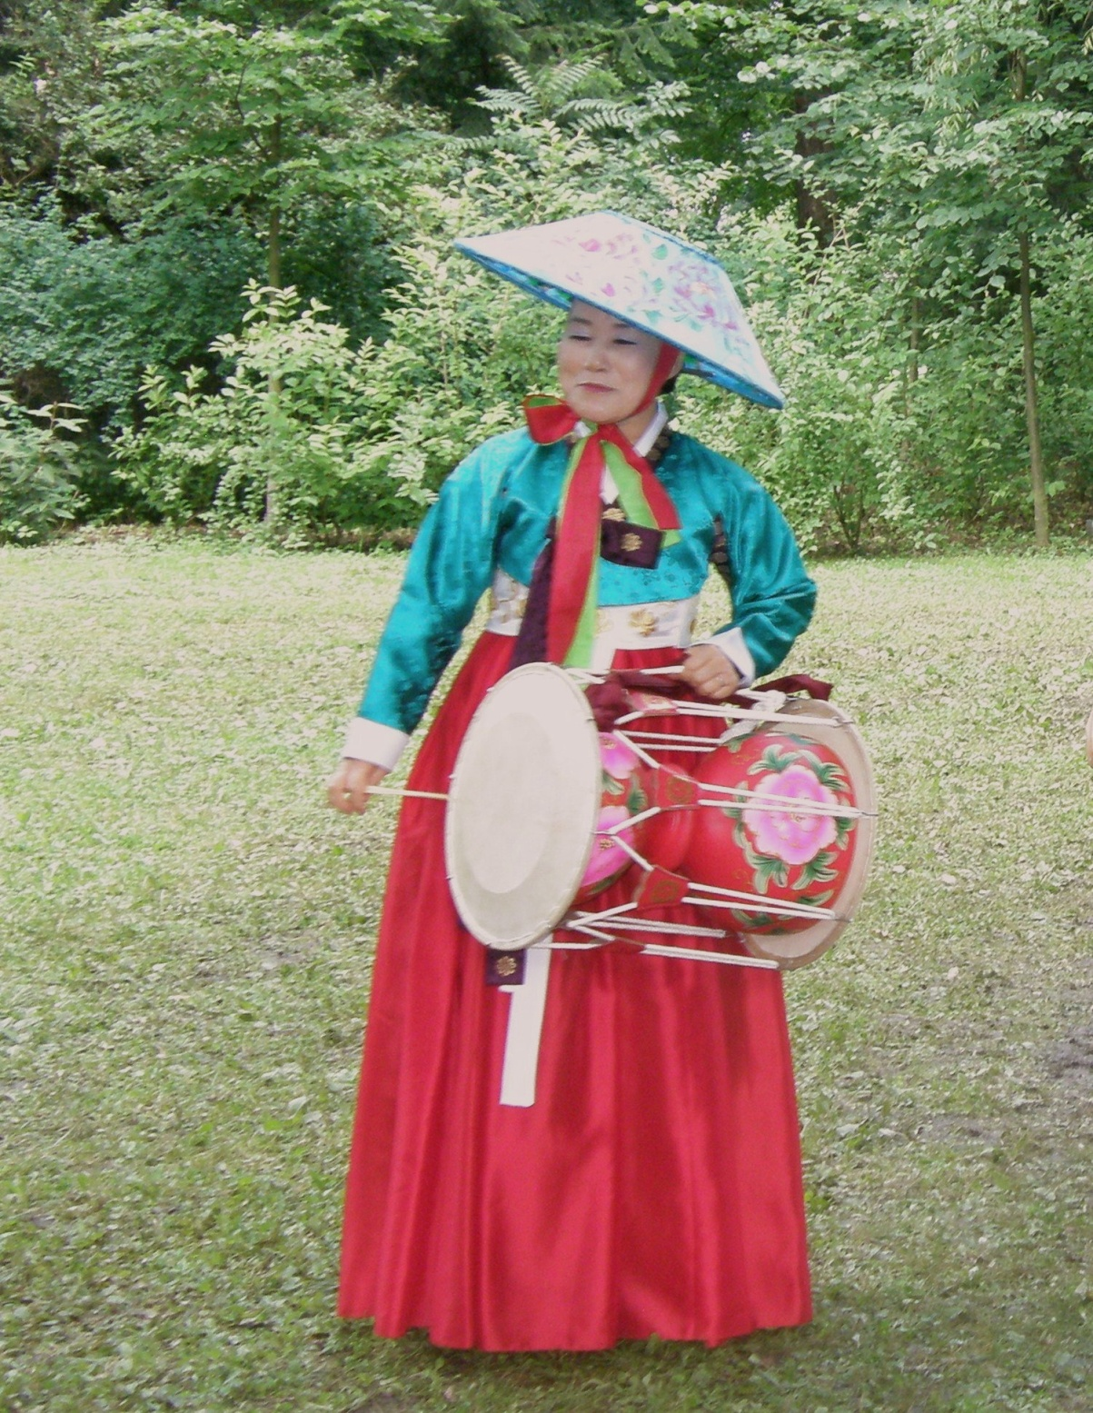

Slide 14
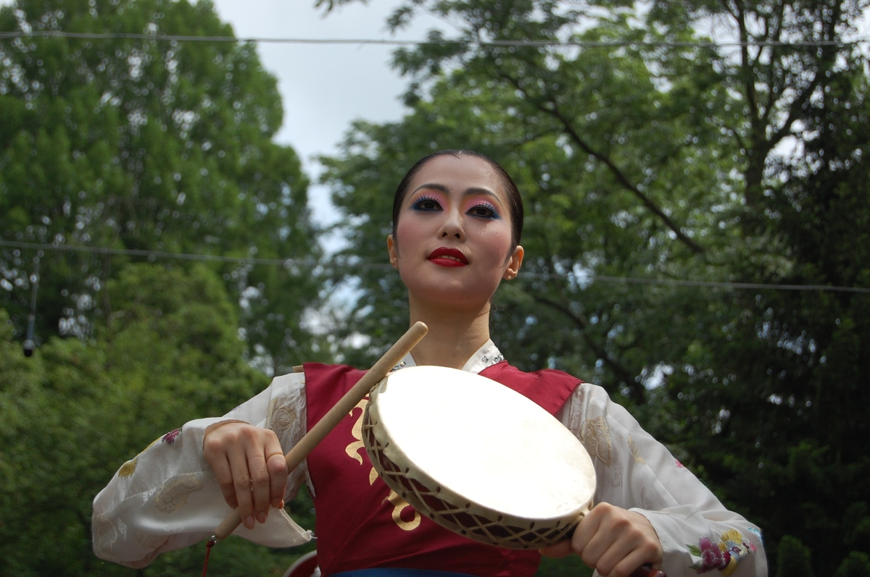
So-go

Slide 15
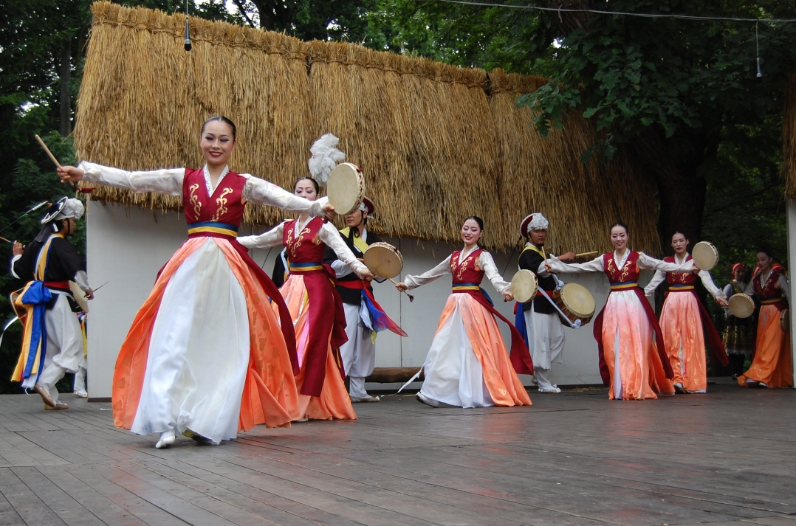

Slide 16
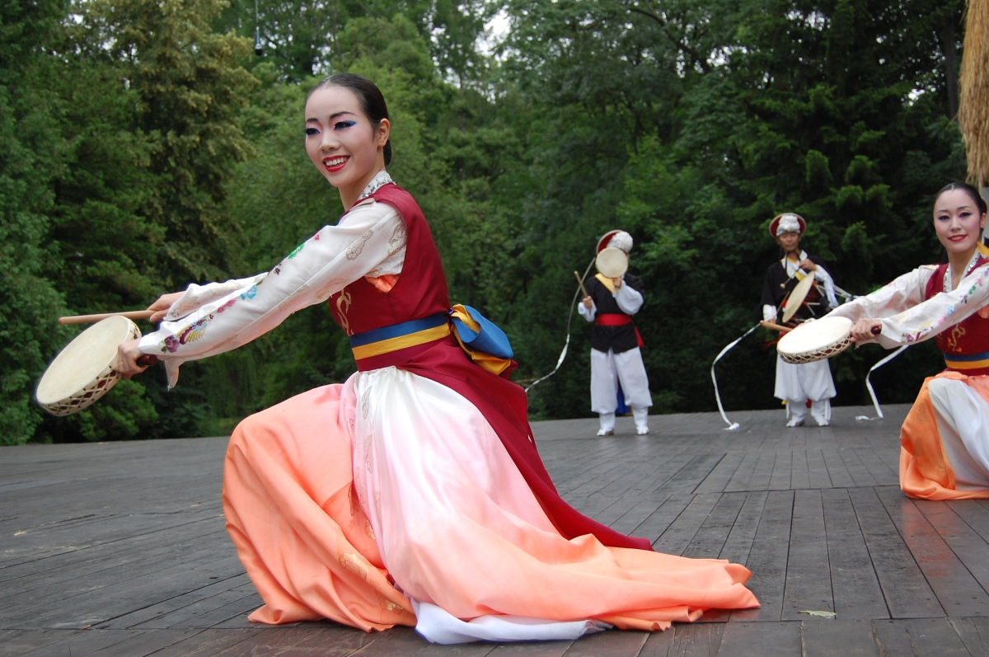

Slide 17
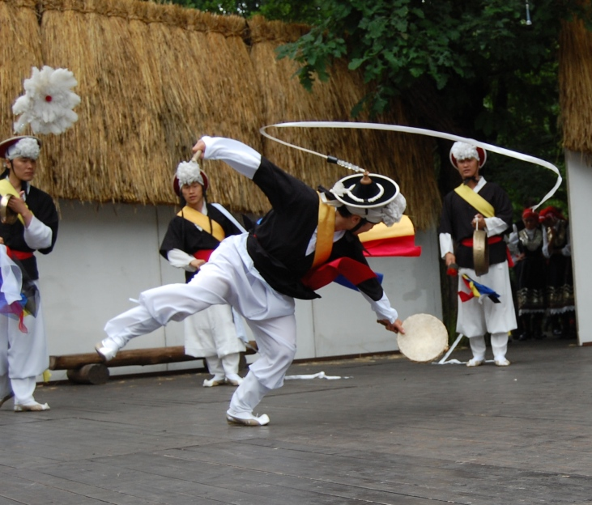
Pan gut (Pungmul)
http://www.youtube.com/watch?v=tae4Zv6cDJM&feature=related

Slide 18
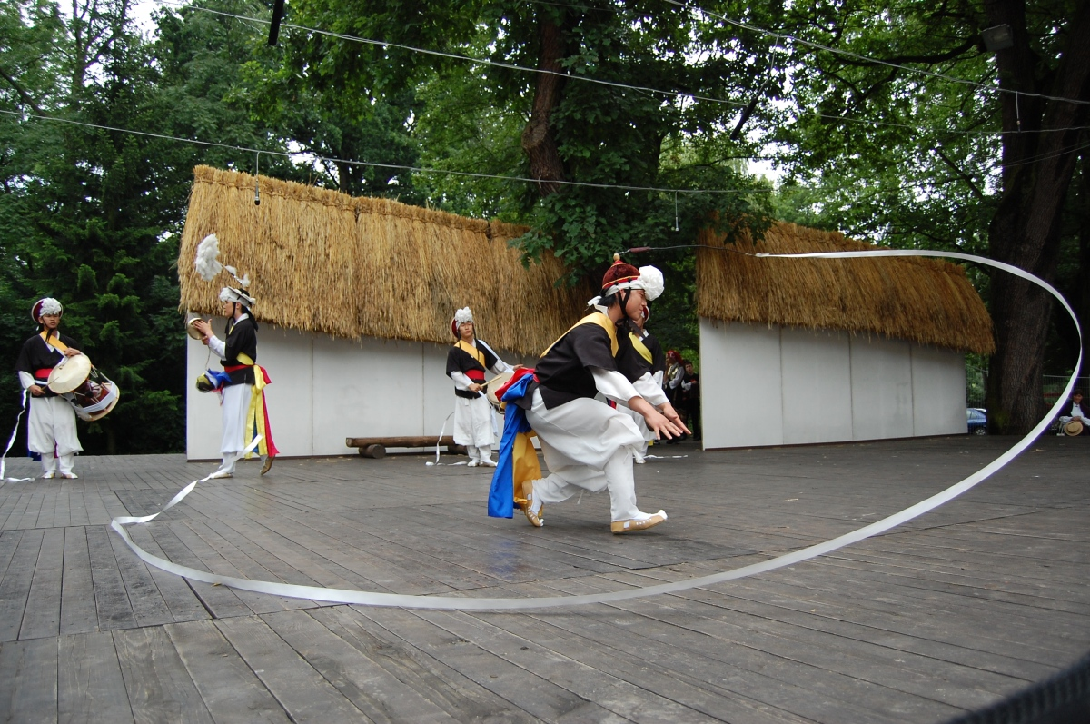

Slide 19
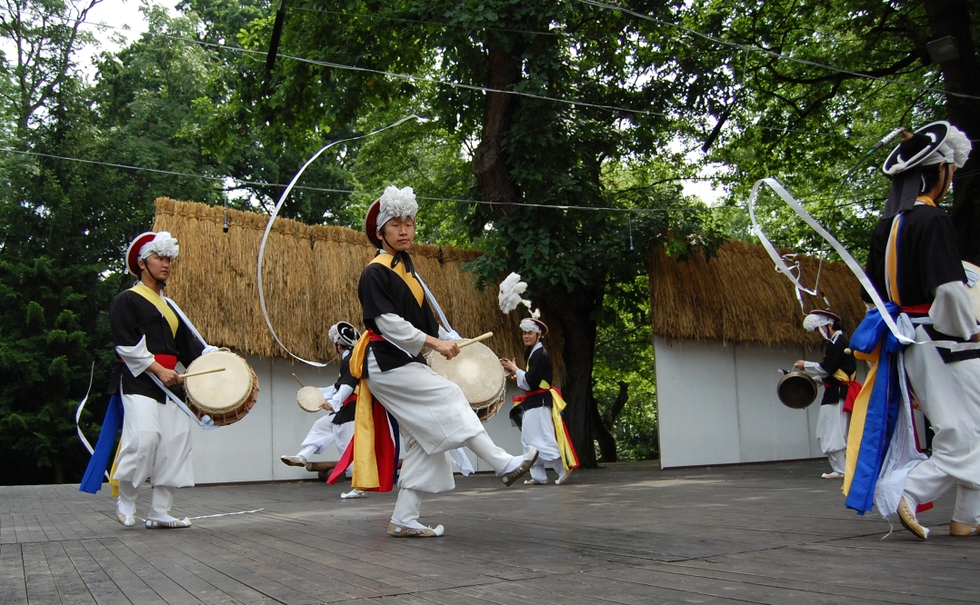
Bak Kkwaenggwari

Slide 20
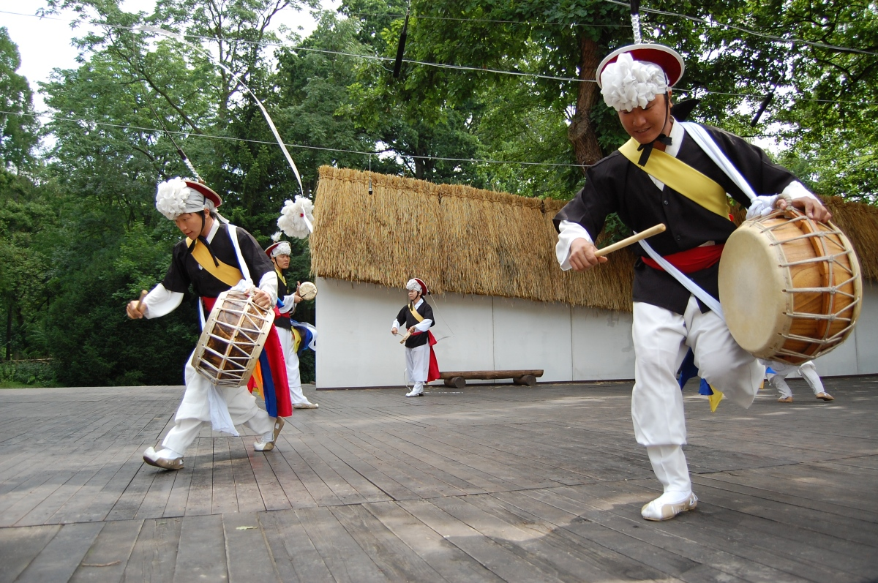

Slide 21
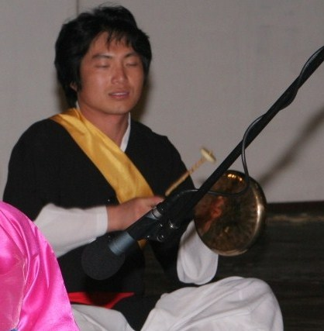

Slide 22
Ostatní hudební nástroje:
Jing
Ajaeng
Hojok

Slide 23
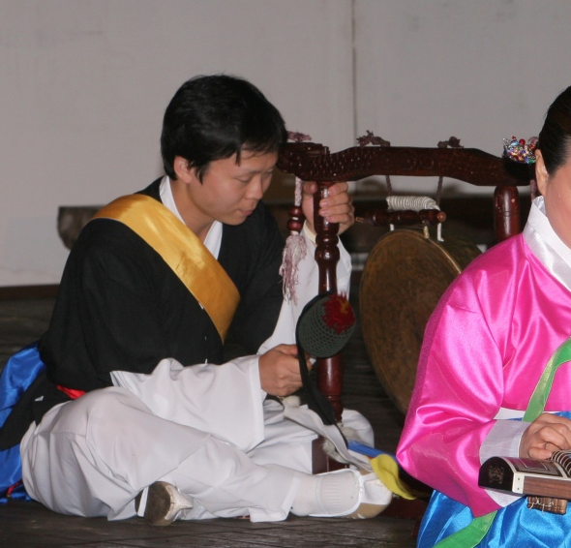
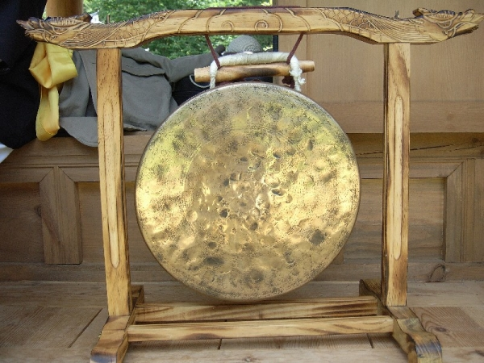
Jing
(jeong)

Slide 24
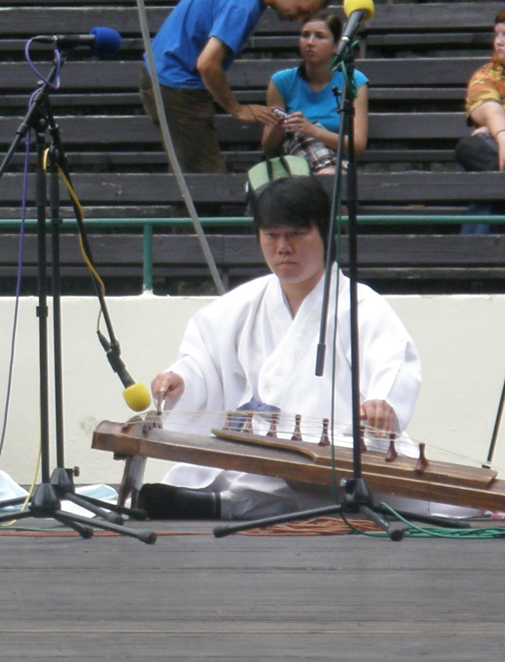
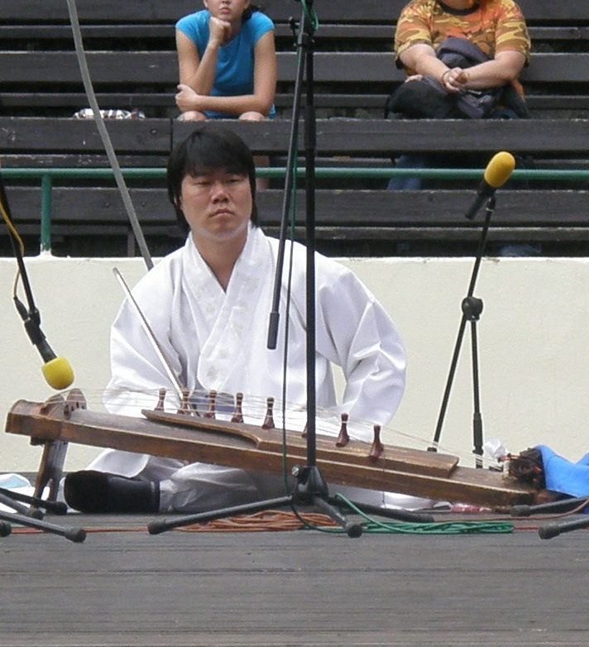
Ajaeng

Slide 25
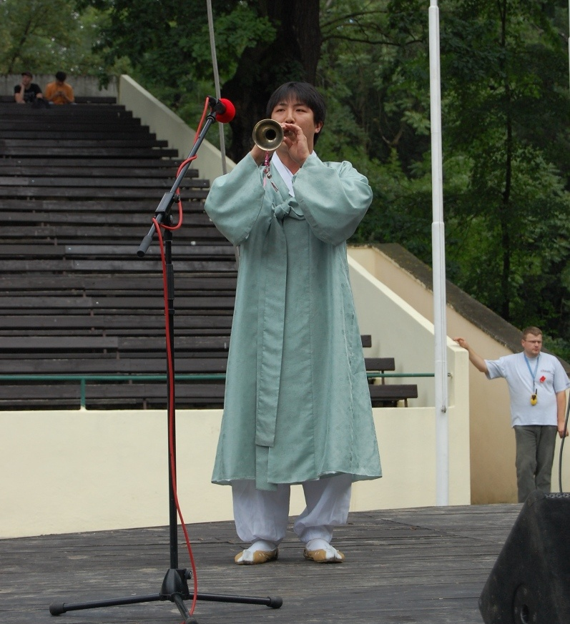
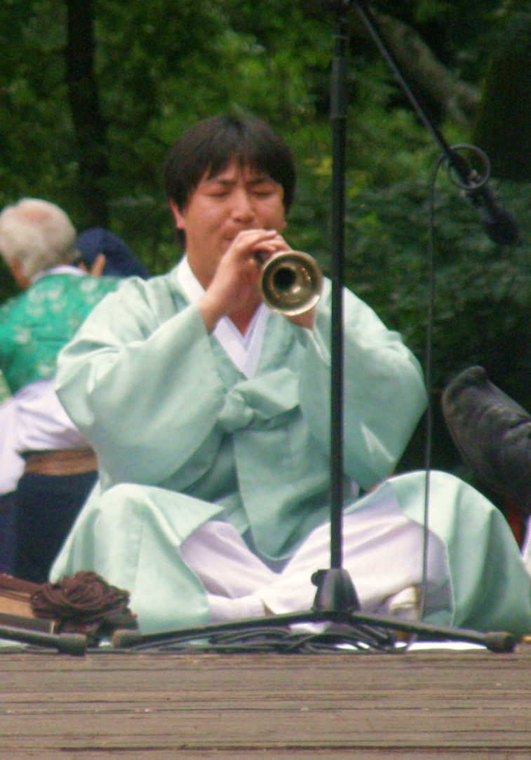
Hojok (Taepyeongso)

Slide 26
Ostatní taneční vstupy
Hallyangmu
Geommu
Fan Dance

Slide 27
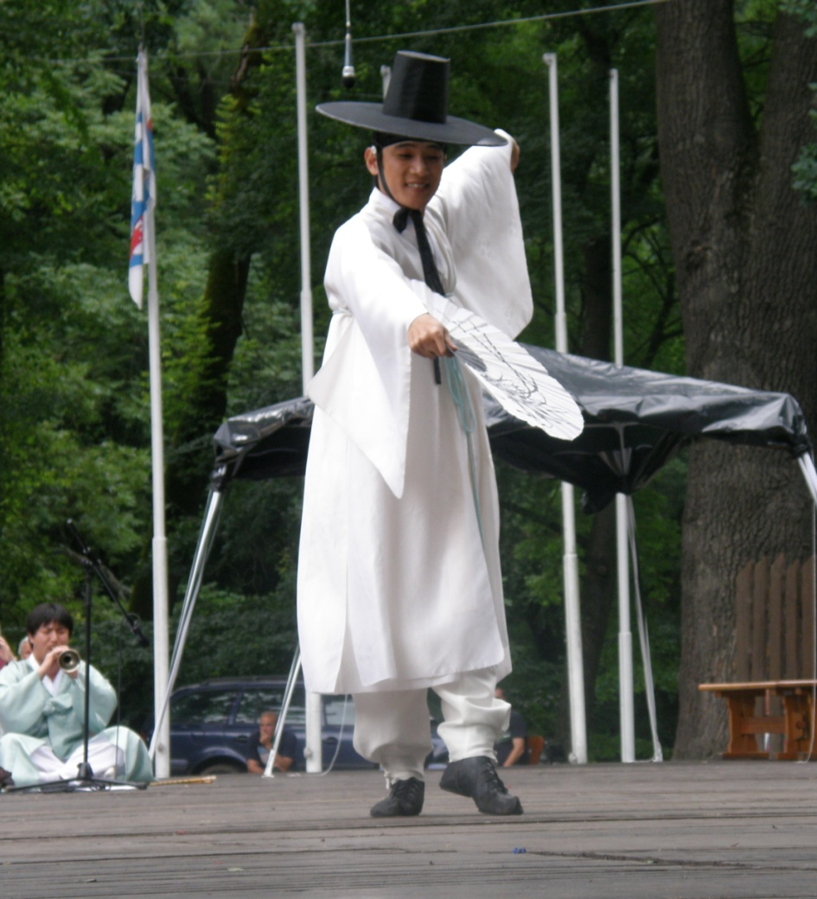
Hallyangmu

Slide 28
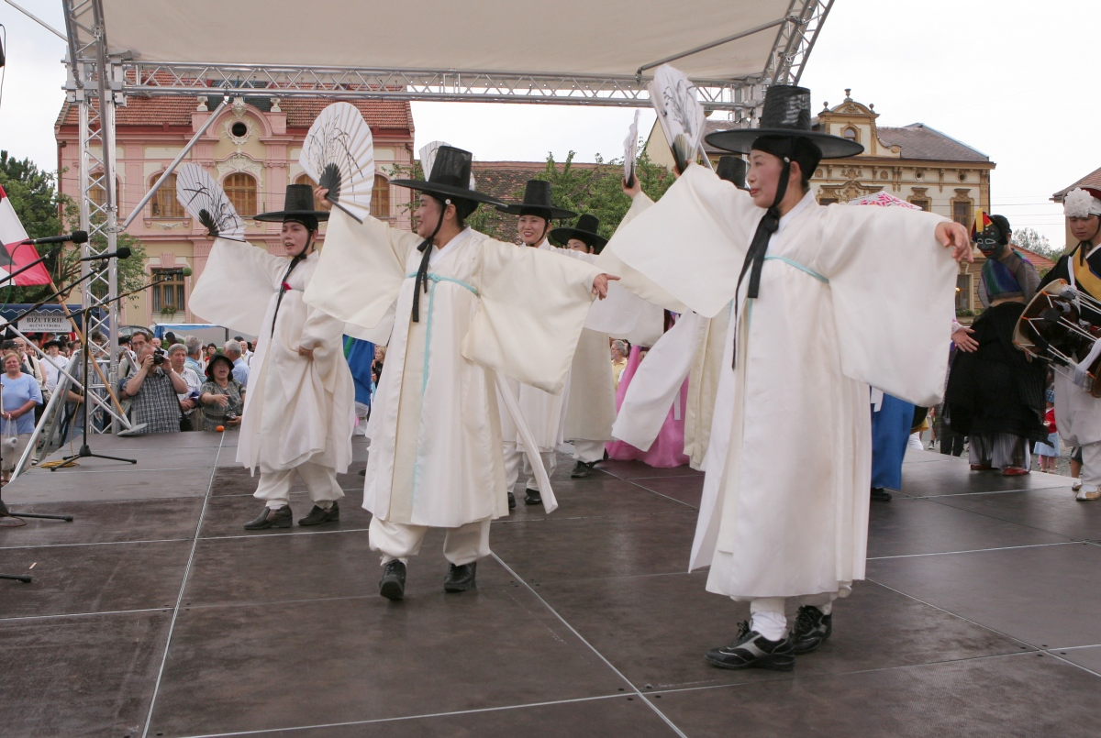

Slide 29
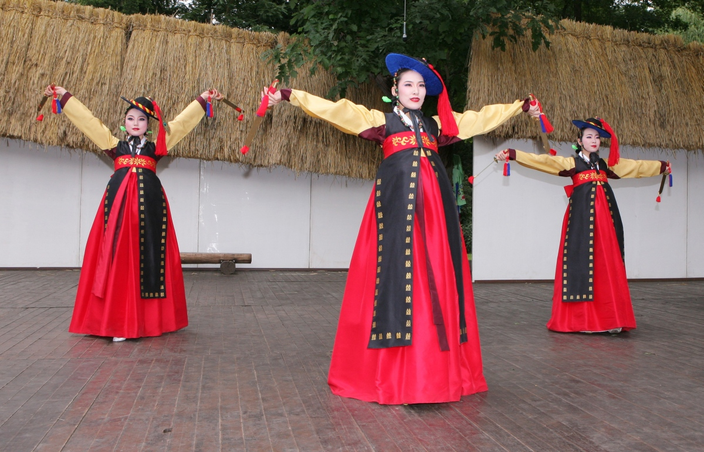
Geommu

Slide 30
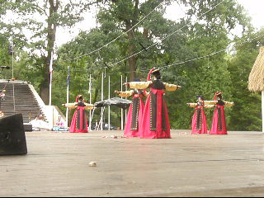
Hraje: hojok (pronikavý zvuk) + jang go

Slide 31
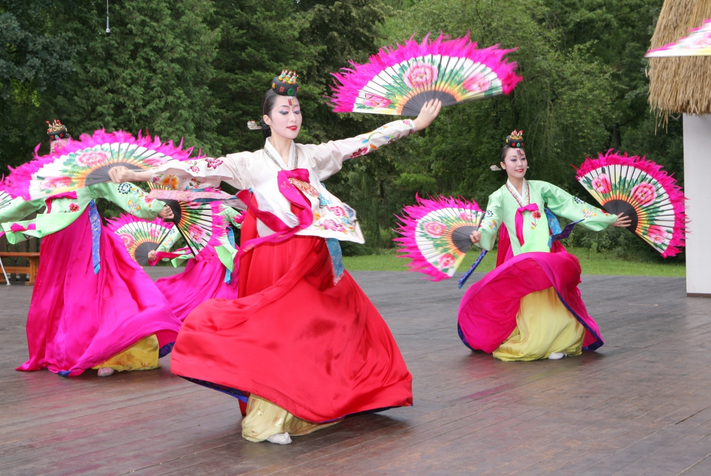
Fan Dance

Slide 32
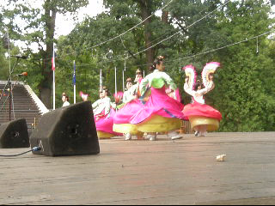
Hraje: ajaen + jang go

Slide 33
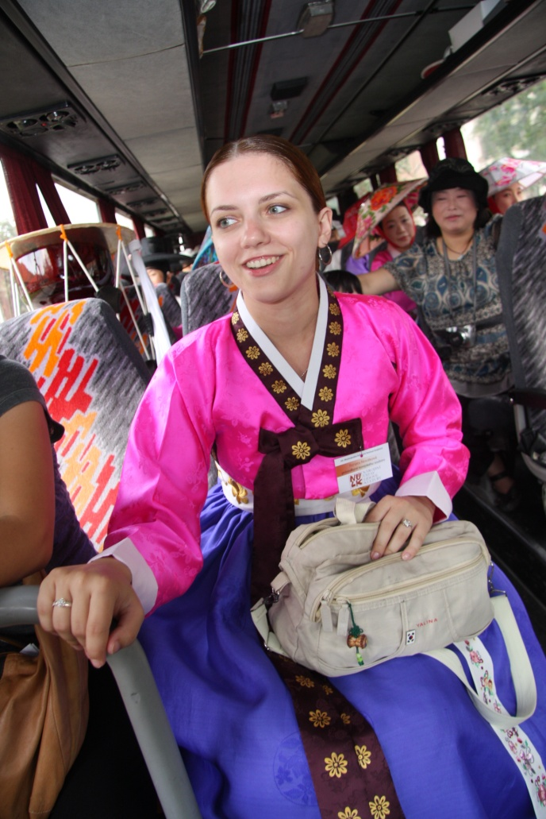
o
Poděkování za obrazový materiál:
Národní ústav lidové kultury ve Strážnici
  (www.nulk.cz)
Děkuji za pozornost.

